Slide 1
Lecture 6
Quicksort
Notes:
本章的重點在介紹Quicksort的作法
然後給予時間複雜度的分析。

Slide 2
6.1 Quicksort
Quicksort(A[p..r])
Divide: 把 A[p..r] 分成 A[p..q-1] 和 A[q+1..r]
A
A
Conquer: 遞迴將 A[p..q-1] 和 A[q+1..r] 排序
Combine: 不需要作任何事
p
r
x
A[p..q-1]
q
pivot
A[q+1..r]
x
Quicksort
Notes:
Quicksort也是典型的Divide-and-Conquer：
在分段的時候，我們先選定一個數字x
然後將所有比 x 小的數字都放到左邊，比 x 大的數字都放到右邊
然後左邊右邊分開來處理

Slide 3
Quicksort(A, p, r)
1 If p < r then
2 q ← Partition(A, p, r) /* divide */
3 Quicksort(A, p, q-1) /* conquer */
4 Quicksort(A, q+1, r) /* conquer */
Quicksort

Slide 4
Partition(A, p, r)
1 x ← A[r]
2 i ← p-1
3 for j← p to r-1
4 do if A[j] ≤ x
5 then i ← i+1
6 exchange A[i]↔A[j]
7 exchange A[i+1]↔A[r]
8 return i+1
Quicksort
Notes:
Partition就是先前提到的，x 是我們選定的 pivot
比 x 小的數字就放到左邊去

Slide 5
i 和 j 的意義:
p
i
j
r
x
≤ x
> x
unrestricted
Quicksort
Notes:
i 和 j 都會越來越大
i 的左邊都是小於等於 x 的數字
介於 i, j 中間的數字都是大於 x
在 j 右邊的那些數字則是還沒處理到的

Slide 6
i 和 j 如何改變:
p
i
j
r
>x
x
≤ x
> x
p
i
j
r
x
≤ x
> x
Quicksort
Notes:
當 j 那一格的數字比 x 還要大的時候，
我們直接將 j 移到下一格去，這樣仍舊符合我們前一頁定義的 i, j 特性

Slide 7
i 和 j 如何改變:
p
i
j
r
≤x
x
≤ x
> x
p
i
j
r
x
≤ x
> x
Quicksort
Notes:
當 j 那格數字小於等於 x 的時候，我們將那個數字跟 i+1 那格的數字交換
然後 i 與 j 各往後移動一格

Slide 8
範例: (Partition, x=A[r]=4)
i
p,j
r
p
i
j
r
(a)
(f)
2 | 8 | 7 | 1 | 3 | 5 | 6 | 4
2 | 1 | 3 | 8 | 7 | 5 | 6 | 4
p,i
j
r
p
i
j
r
(b)
2 | 8 | 7 | 1 | 3 | 5 | 6 | 4
(g)
2 | 1 | 3 | 8 | 7 | 5 | 6 | 4
(c)
p,i
j
r
p
i
r
(h)
2 | 8 | 7 | 1 | 3 | 5 | 6 | 4
2 | 1 | 3 | 8 | 7 | 5 | 6 | 4
(d)
p,i
j
r
(i)
p
i
r
2 | 8 | 7 | 1 | 3 | 5 | 6 | 4
2 | 1 | 3 | 4 | 7 | 5 | 6 | 8
p
i
j
r
(e)
2 | 1 | 7 | 8 | 3 | 5 | 6 | 4
Quicksort
Notes:
黃色是pivot x, 灰色的部分是處理過的數字中大於 x 的數字
綠色的部分是處理過的數字中小於等於 x 的數字，白色的則是還沒處理到的數字。

Slide 9
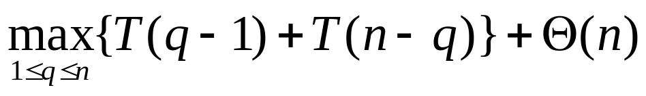
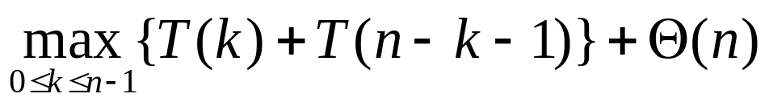
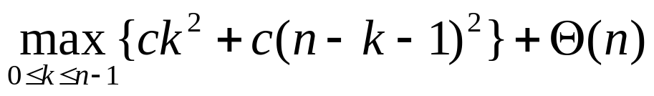

6.2 分析
Worst-case: Θ(n²) (對於已排序好的輸入)
T(n) =
=
猜測: T(n) ≤ c n² = O(n²)
Substituting:
T(n) ≤
≤ c
≤ c(n-1)²+Θ(n)
≤ cn²-c(2n-1)+Θ(n)
≤ cn² (挑選夠大的 c 即可)
Quicksort
Notes:
因為輸入已經是排序好的
因此我們找到的 x 不能很平均地把數字分段

Slide 10
T(n)=Θ(n²)
n
n
1
n-1
n
n
1
n-2
n-1
1
n-3
n-2
2
3
1
1
2
Θ(n²)
Quicksort
Notes:
由於數字已經排序好，所以每次partition都只會把pivot切開
造成每次partition都很不平均的情況發生

Slide 11
Average-case: Θ(n lg n)
(假設所有的元素都不相同)
T(n)=O(n+X)，X 是 Partition 中第四行的執行次數。
每次呼叫 Partition 的時候，如果 A[i]<x<A[j] 或 A[j]<x<A[i]，A[i] 和 A[j] 將來就不會再互相比較。
Quicksort

Slide 12
範例: 令 A={3，9，2，7，5}。 第一個回合後，A={3，2，5，9，7}。 之後 {3，2} 再也不會和 {9，7} 比較了。
將 A 的元素重新命名為 z₁，z₂，...，z_{n}，其中 z_{i} 是第 i 小的元素。且定義 Z_{ij}={z_{i}，z_{i+1}，...，z_{j}}。
定義z_{i} : z_{j} ：若且唯若第一個從 Z_{ij} 選出來的 pivot 是 z_{i} 或 z_{j}。
Quicksort

Slide 13
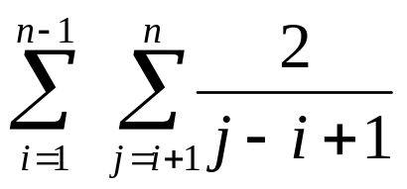
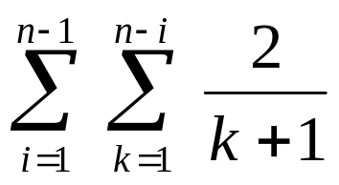
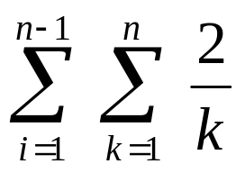
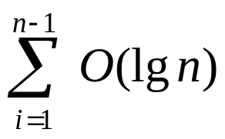
對於任意的 i 和 j，發生 z_{i} : z_{j} 的機率為 2/(j-i+1)， 因此，
X =
=
< (套用 Harmonic Series)
=
= O(nlg n)
Quicksort

Slide 14

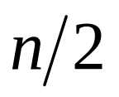
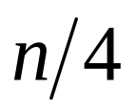

n
n
n
lg n
n
…
1
1
1
1
1
1
1
1
n
Total:Θ(n lg n)
Quicksort
Notes:
由於recursion tree的高度為log(n)，
每一層所花的時間為Θ(n)
因此最後的時間是Θ(n log n)

Slide 15
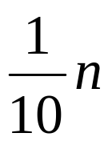
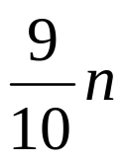

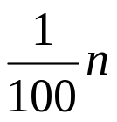

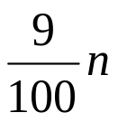
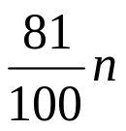
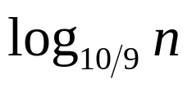
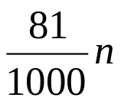
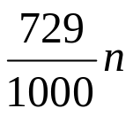
n
n
n
1
n
…
≤n
1
≤n
Total:Θ(n lg n)
Quicksort
Notes:
就算partition的時候沒有像上一頁切得很平均
只要能將一個長度為 n 的數列切成兩份長度比例為 1：9 (甚至 1:1000, 1:10000都可) 的話，時間仍舊是Θ(n log n)

Slide 16
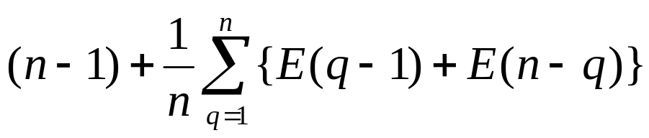
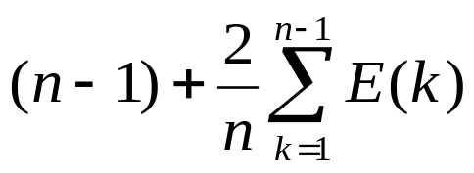
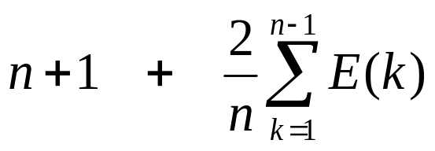
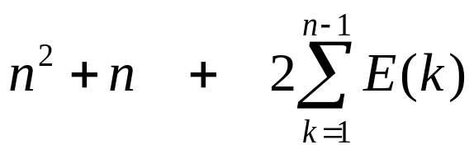
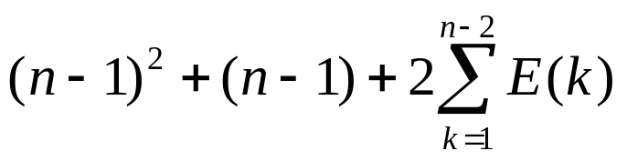
其他分析
E(n) =
=
為了簡單起見，假設
E(n) =
nE(n) = ------(1)
(n-1)E(n-1) = ------(2)
(用 n-1 替換掉 (1) 裡面的 n)
Quicksort
Notes:
E(n)為Average Case下的執行時間
q 是 partition 成兩部分的其中一部份長度
(1/n) * { E(q-1) + E(n-q) } for all q = 1 to n 則表示Partition之後平均情況下的執行時間

Slide 17

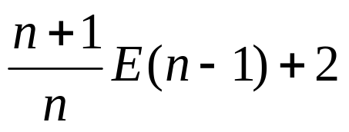
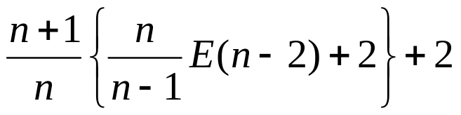
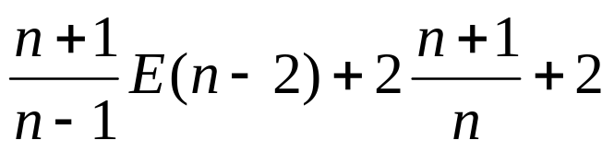
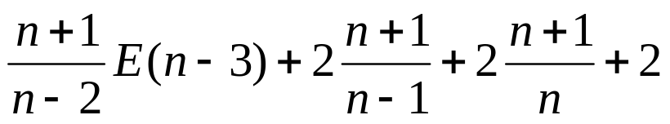

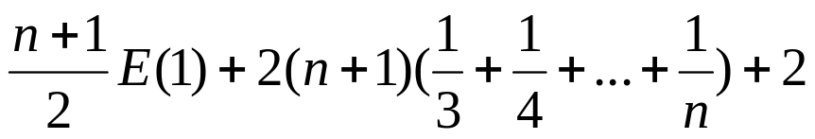
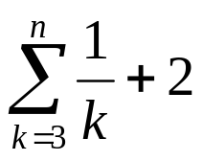
(1)-(2), 可得
nE(n) =
E(n) = (套用 iteration method)
= =
= =
= = Θ(n)+Θ(n)
= Θ(n)+Θ(n)×Θ(lg n)+2 (套用 Harmonic Series)
= Θ(nlg n)
Quicksort

Slide 18
6.3 Randomized version of quicksort
Randomized Algorithm:
使用亂數產生器的演算法。
Pseudorandom-number generator:
一個傳回在統計上看似隨機數字的 deterministic algorithm 。
Randomized-Partition(A, p, r)
i ← Random(p, r);
exchange(A[r], A[i]);
return Partition(A, p, r)
Quicksort
Notes:
之前是選數列中的最後一個數字當作 pivot，
現在是隨便選數列中的任何一個數字當作 pivot，可以有很高的機率可以避免worst case的發生

Slide 19
Exercises
Problem 1:
企業喜歡有個好記的電話號碼。用一個好記的詞或片語來拼電話號碼是一個方法。例如，您撥打 TUT-GLOP 就能打到滑鐵盧大學。有的時候號碼中只有一部分的數字被拿來拼字。當您回到您的旅館時，您能撥打 310-GINO 到 Gino’s 點一個披薩。另一個讓電話號碼好記的方法是把數字編組。例如您能撥打”三個十”3-10-10-10 到 Pizza Hut 點您的披薩。
電話號碼的標準格式由七個十進位的數字所構成，其中有一個連字號在三和第四個數字之間(例如：888-1200)。電話的按鍵提供了字母與數字的對應, 如下所示：
Quicksort

Slide 20
Exercises
A、 B 和 C 對應到 2； D、 E 和 F 對應到 3
G、 H 和 I 對應到 4； J、 K 和 L 對應到 5
M、 N 和 O 對應到 6； P、 R 和 S 對應到 7
T、 U 和 V 對應到 8； W、 X 和 Y 對應到 9
Q 和 Z 沒有對應的數字。連字號不用撥，而且可以視情況增加或刪除。TUT-GLOP 的標準格式是 888-4567，310-GINO 的標準格式是 310-4466，而 3-10-10-10 的是 310-1010。
二個電話號碼如果有同樣標準格式表示他們是相同的。(他們撥同樣的數字。)您的公司正要整理地方企業的電話號碼。為了控制品質，您想要檢查有沒有兩家(或更多)的企業有同樣電話號碼。
Quicksort

Slide 21
Exercises
Input: The first line contains an integer representing a total of several pieces of data. Then there will be a blank line. The first line afterwards is a positive integer (up to 100000) representing the number of phone numbers to process. Each subsequent line has a set of phone numbers consisting of decimal digits, uppercase letters (except Q and Z), and hyphens. There are exactly seven characters that are letters or numbers. There is a blank line in the middle of each piece of data.
Output: List all phone numbers that appear more than twice. Each line must be in the standard format of the phone number, followed by the number of times the phone number appears (both separated by a blank). These phone numbers must be arranged from small to large. If no phone number is duplicated, then output a line:
No duplicate.
A blank line is to be printed between the two materials.
Quicksort

Slide 22
以下是一個輸出入的實例:
Sample Input | Sample Output
1 12 4873279 ITS-EASY 888-4567 3-10-10-10 888-GLOP TUT-GLOP 967-11-11 310-GINO F101010 888-1200 -4-8-7-3-2-7-9- 487-3279 | 310-1010 2 487-3279 4 888-4567 3
Quicksort

Slide 23
Exercises
Problem 2:
某家公司正在尋求一個簡單的方法來編寫員工的資訊。目前的做法是各個部門分別列出自己的員工，然後再統一把資料集中送到公司負責人那邊，負責人再將蒐集好的名單根據姓氏排序。但是人力太花時間了，所以負責人希望能有一個程式幫忙做這件事情：輸入所有員工的資料，合併整理之後再輸出。
Quicksort

Slide 24
Exercises
輸入：輸入的第一行包含了公司部門的數目(介於 2 和 12 之間)，接下來會有各個部門的員工資料。每一個部門提供的資料中，第一行是部門的名稱，之後的每一行都有一個員工的資料(直到空行或是檔案結尾為止)。資料格式如下：
稱謂,名字,姓氏,地址,家中電話,辦公電話,校園信箱號碼 (用逗號隔開)
最多只有 20000 個員工。
輸出：以下是輸出的格式：(請參閱輸出實例)
--------------------
<稱謂> <名字> <姓氏>
<地址>
Department: <部門名稱>
Home Phone: <家中電話>
Work Phone: <辦公電話>
Campus Box: <校園信箱號碼>
Quicksort

Slide 25
以下是一個輸出入的實例:
Sample Input | Sample Output
2 English Department Dr.,Tom,Davis,Anystreet USA,555-2832,555-2423,823 Mrs.,Jessica,Lembeck,Center Street,555-2543,555-8584,928 Computer Science Mr.,John,Euler,East Pleasure,555-1432,555-2343,126 | ---------------------------------------- Dr. Tom Davis Anystreet USA Department: English Department Home Phone: 555-2832 Work Phone: 555-2423 Campus Box: 823 ---------------------------------------- Mr. John Euler East Pleasure Department: Computer Science Home Phone: 555-1432 Work Phone: 555-2343 Campus Box: 126 ---------------------------------------- Mrs. Jessica Lembeck Center Street Department: English Department Home Phone: 555-2543 Work Phone: 555-8584 Campus Box: 928
Quicksort

